Slide 1
ECShop3.6
最新网店技术首发

Slide 2
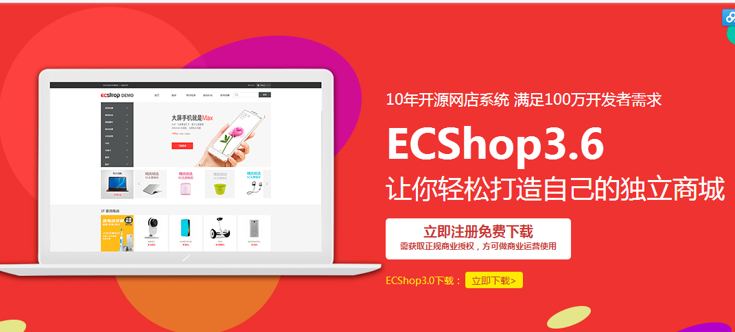
开源

Slide 3
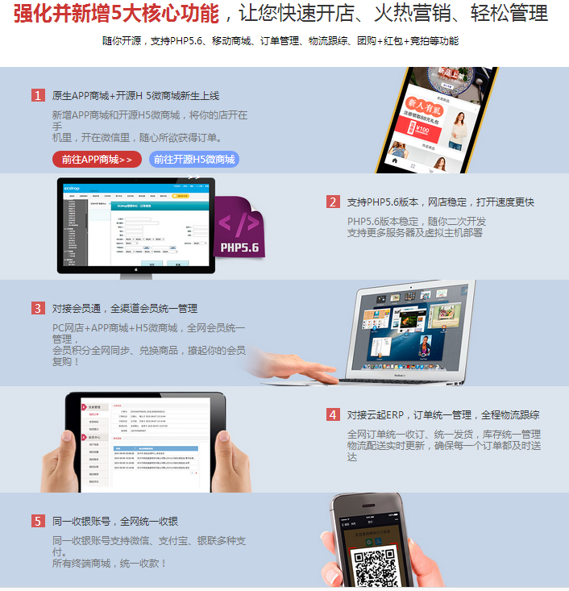
强化并新增5大核心功能

Slide 4
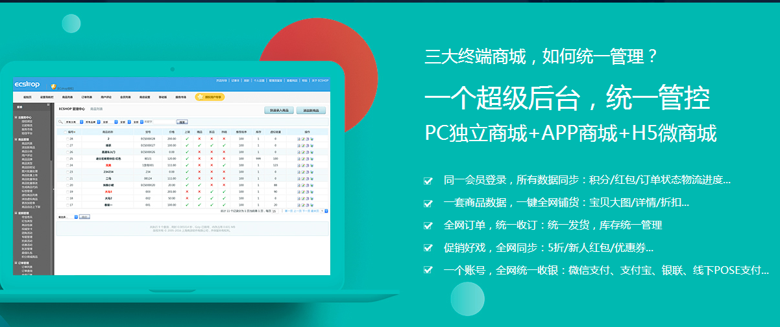
三大终端商城，如何统一管理？

Slide 5
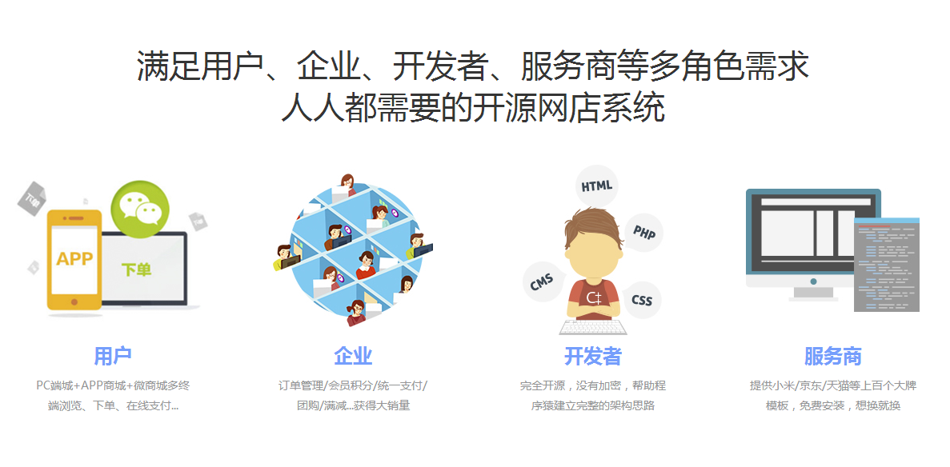

Slide 6


Slide 7
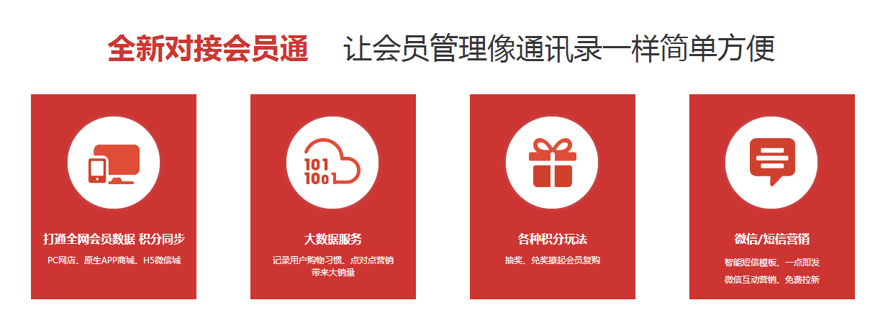
会员管理

Slide 8
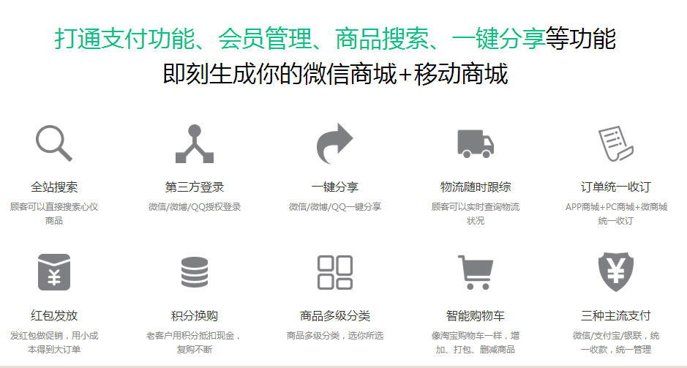
ECShop3.6--开源H5微商城

Slide 9
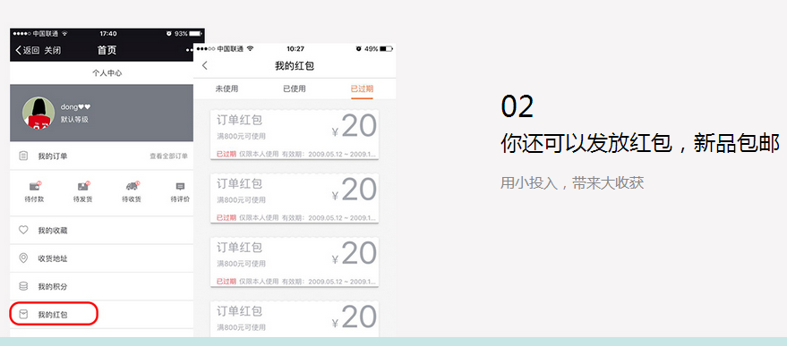
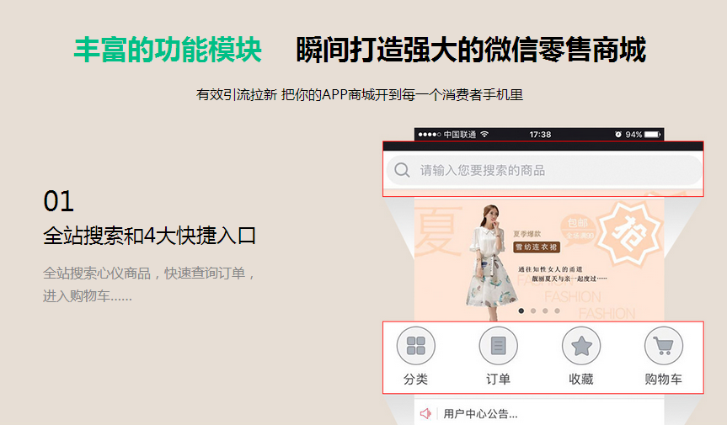
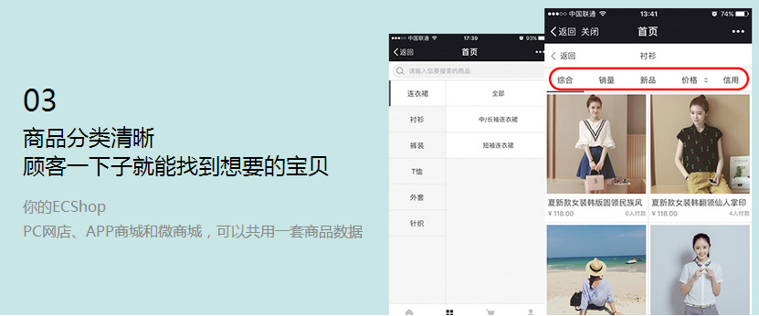
ECShop3.6开源H5微商城

Slide 10
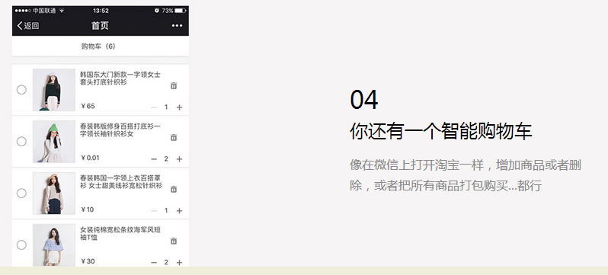
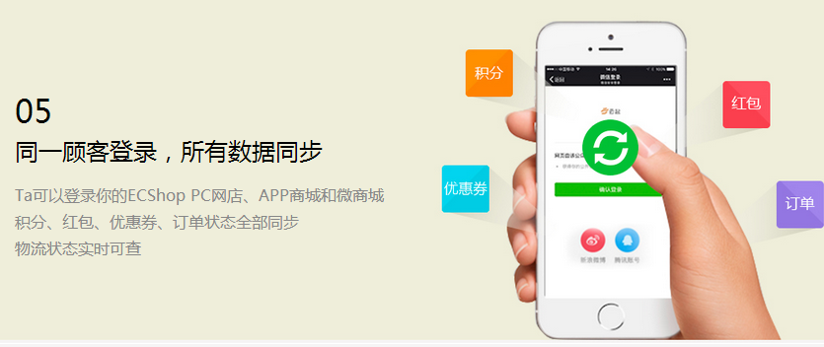
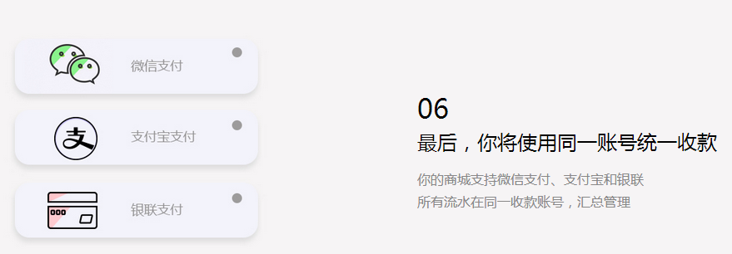
ECShop3.6开源H5微商城

Slide 11
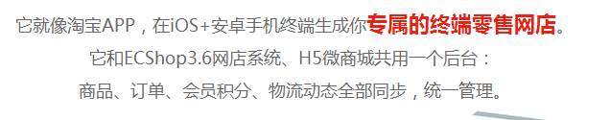
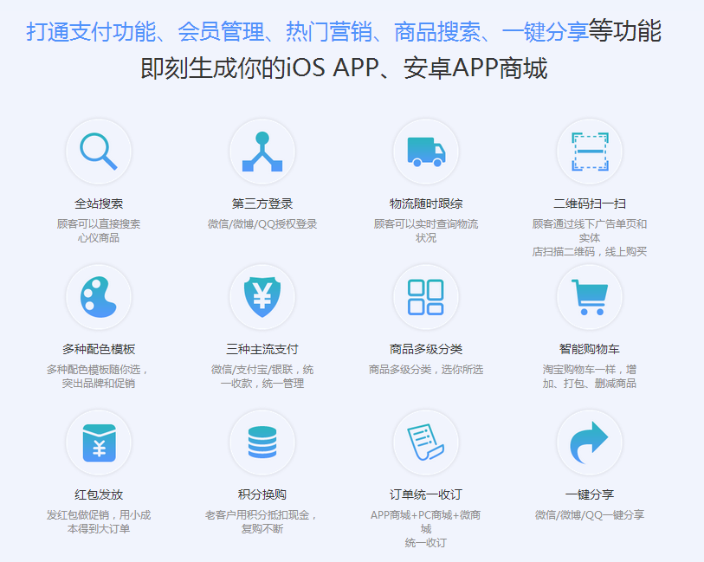
ECShop3.6原生APP

Slide 12
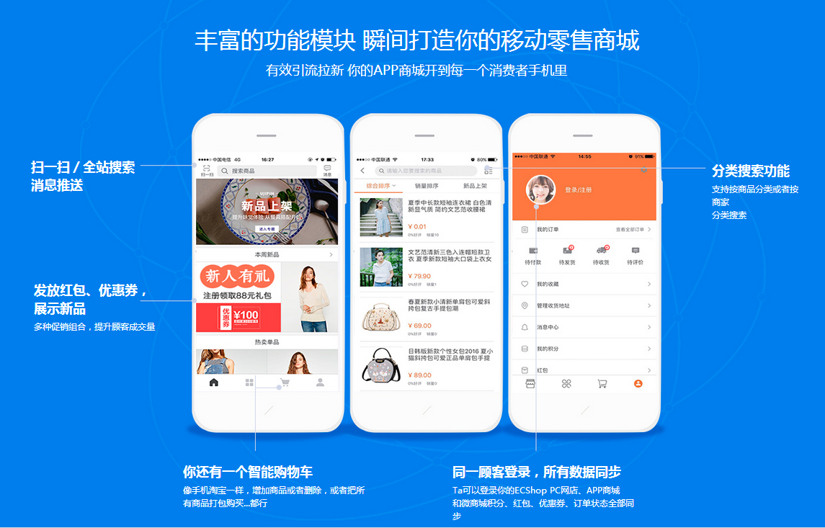
ECShop3.6原生APP

Slide 13

订单批量管理
支持客户端订单打印工具-淘打，内置12家主流快递公司面单模板，同时支持个性化面单设计，支持最新的互联网电子面单，支持发货短信通知
淘打
支持多渠道订单管理工具-云起ERP，整合超过26个知名电商平台，全渠道订单统一管理，订单自动分配、库存统一管理、发货无漏单错单。
云起
ERP

Slide 14



订单批量管理-淘打批量打印
批量打印
支持客户端订单打印工具-淘打，内置12家主流快递公司面单模板，同时支持个性化面单设计，支持最新的互联网电子面单，支持发货短信通知

Slide 15

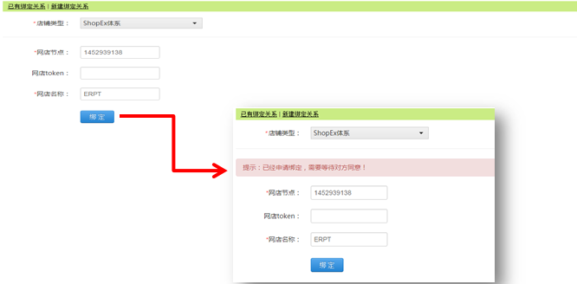
订单批量管理
商家ECSHOP后台配置ERP节点进行绑定
云起
ERP

Slide 16
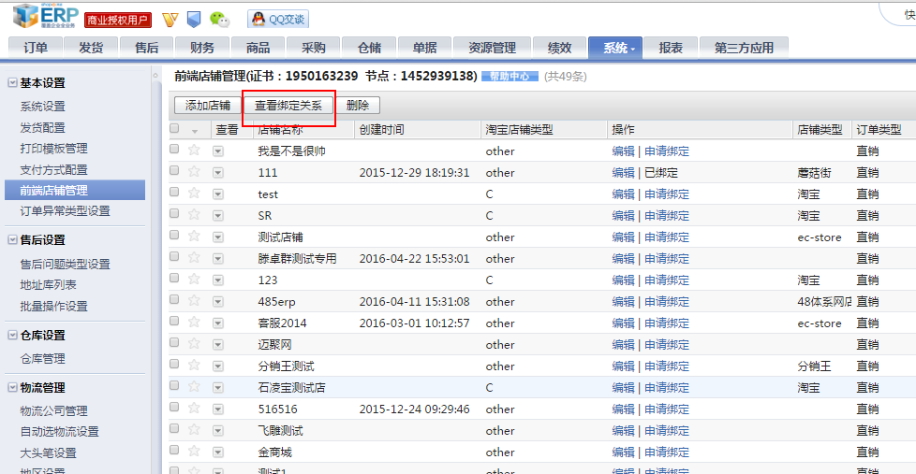
订单批量管理
商家在ERP的后台进行绑定关系的审核
云起
ERP

Slide 17
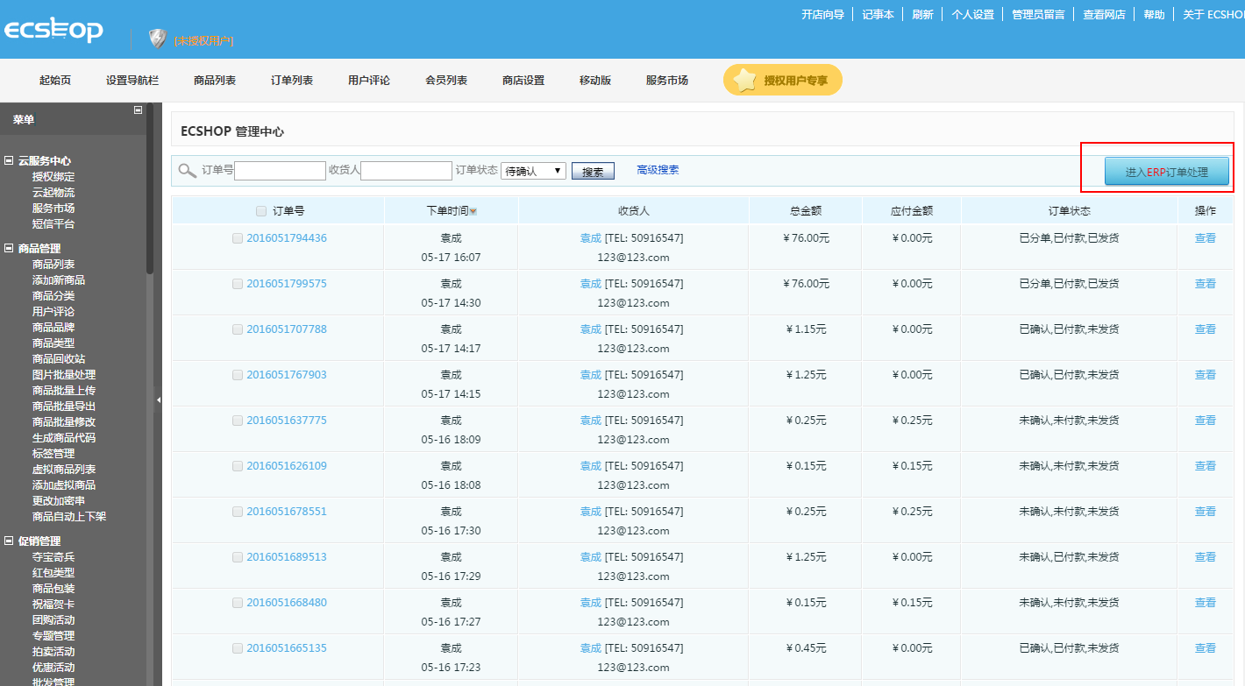
订单批量管理
当订单数量多于50条后，则会显示了解并开通ERP，如用户开通过ERP则显示进入ERP订单处理
云起
ERP

Slide 18
高效支付，集中管理交易
一个收银账号
聚合
支付宝
聚合
微信支付
云起收银
缩短其他支付通道申请时间
一个收银账号，管理多种支付通道
降低费率

Slide 19
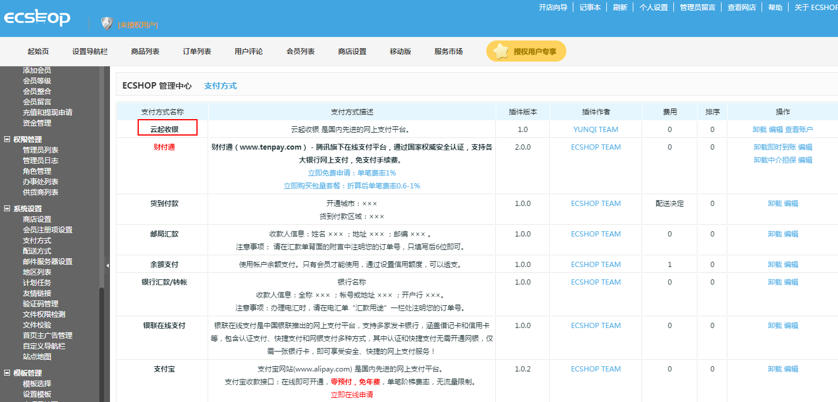
高效支付，集中管理交易
商家注册云起账号，首次安装ECShop3.0则自动开通云起收银

Slide 20
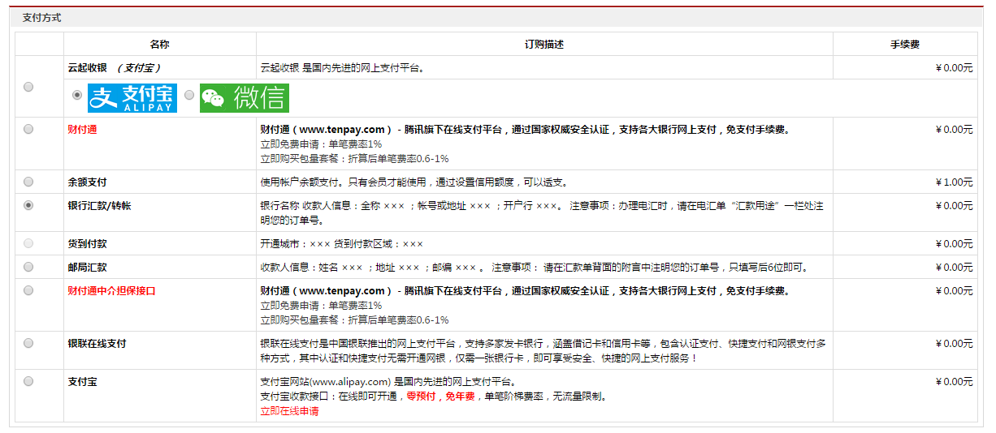
高效支付，集中管理交易
商家开通云起收银，前台消费者在下单页可以选择对应的支付方式

Slide 21
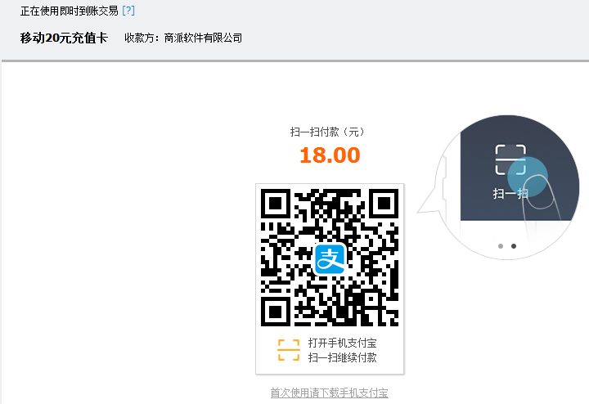

高效支付，集中管理交易
商家开通云起收银，前台消费者在在pc端进行扫码支付

Slide 22
提升消费者体验
01
02
全程物流跟踪
一键再次购买
看点
看点
消费者可通过订单详情直接查看包裹物流配送状态，随时掌握订单到达情况
找到之前购买的产品很繁琐，用户可一键将历史订单重新放入购物车，缩短购物时间

Slide 23
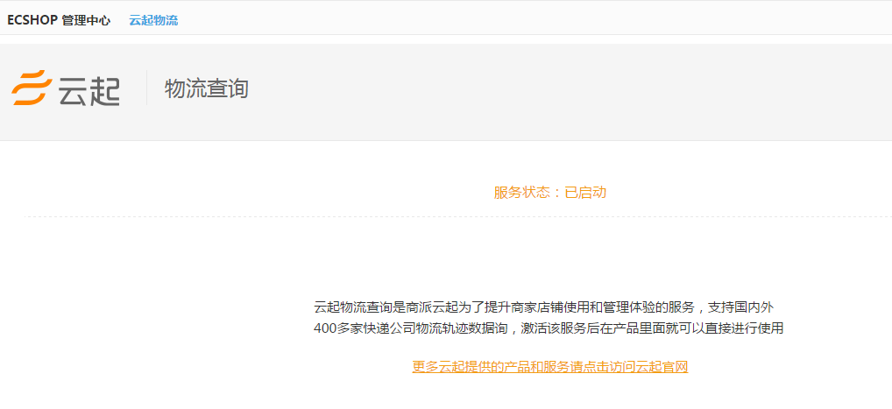
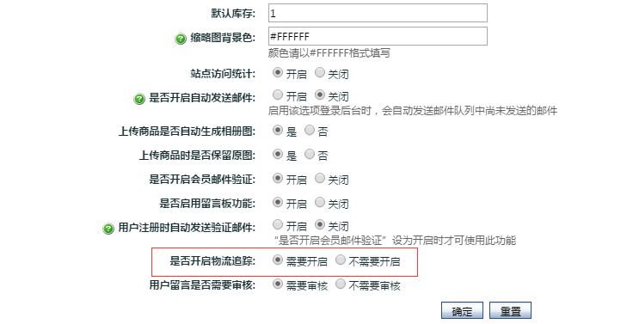
提升消费者体验
商家后台开启云起物流查询

Slide 24
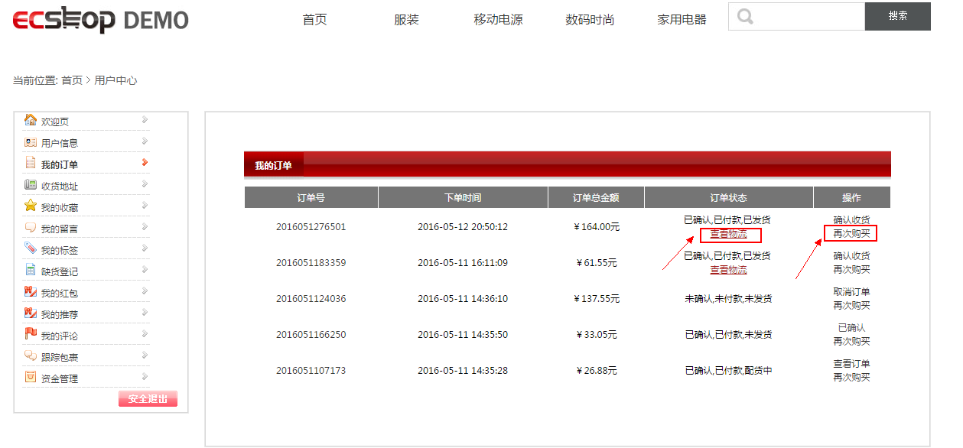
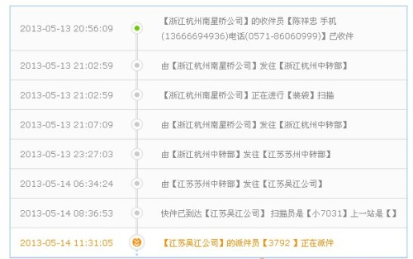
提升消费者体验
消费者可在前台查看对应物流信息

Slide 25
提升消费者体验
01
新增多种消息模板
看点
支持消费者订单付款短信通知、消费者订单发货短信通知、商家新订单提醒通知，让顾客购物体验加倍提升

Slide 26
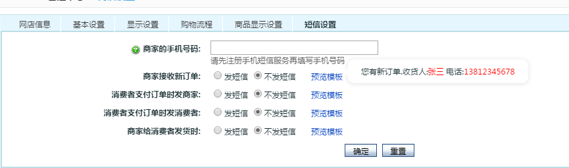
提升消费者体验
商家可以在后台开启多种短息消息模板

Slide 27
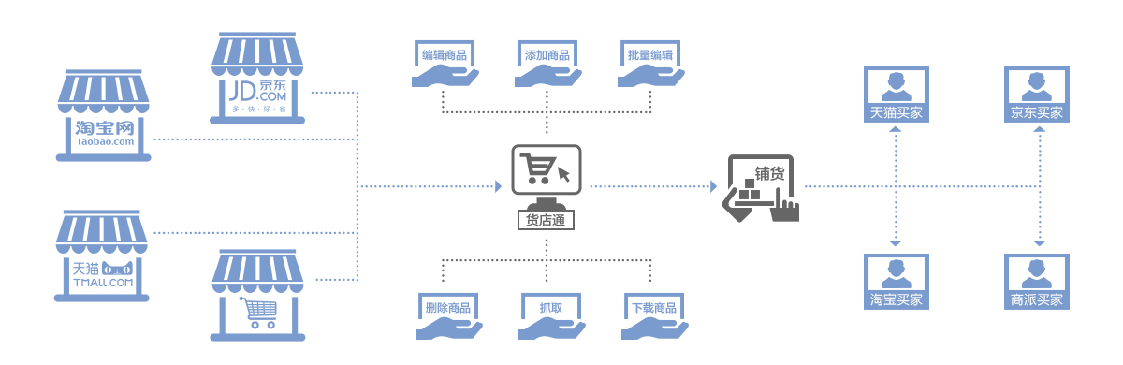
货店通-商品多渠道同步/批量编辑
支持客户端多渠道商品管理-货店通，支持天猫、京东、淘宝、分销王、易开店等多个平台及产品的商品管理，只需一次编辑即可实现多渠道平台铺货、商品更新。

Slide 28
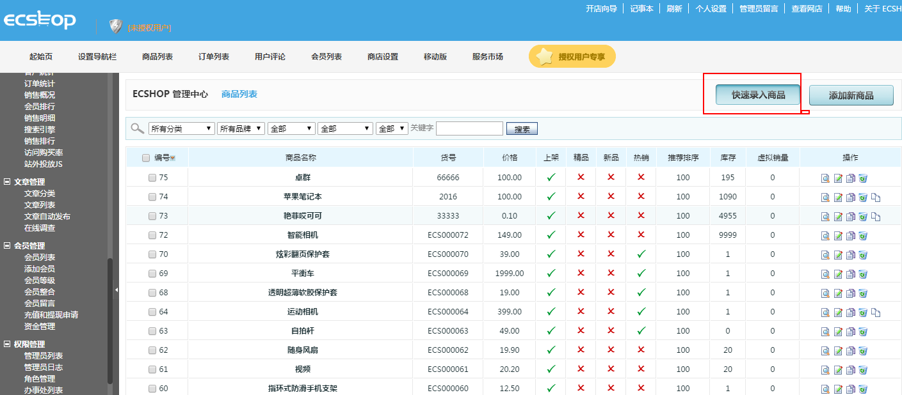
商品多渠道同步-货店通

Slide 29

商品多渠道同步-货店通

Slide 30
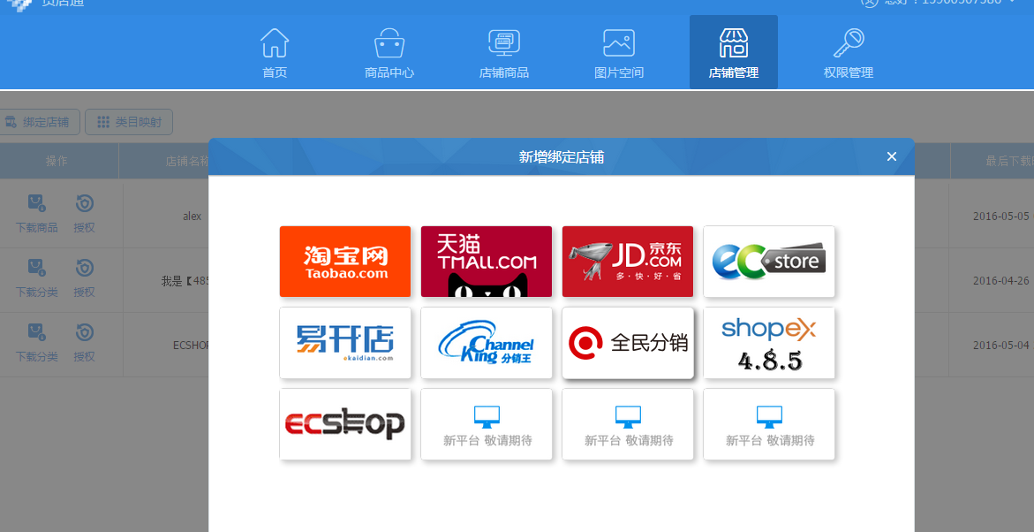
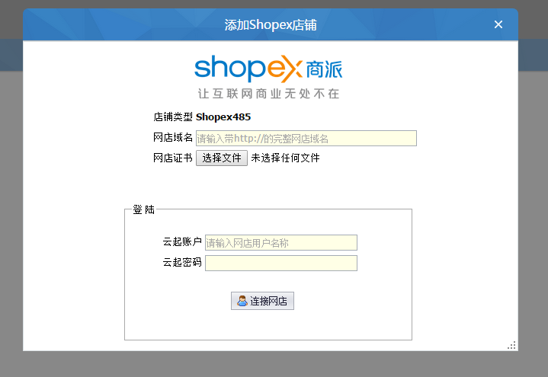
商品多渠道同步-货店通
货店通绑定ECSHOP

Slide 31
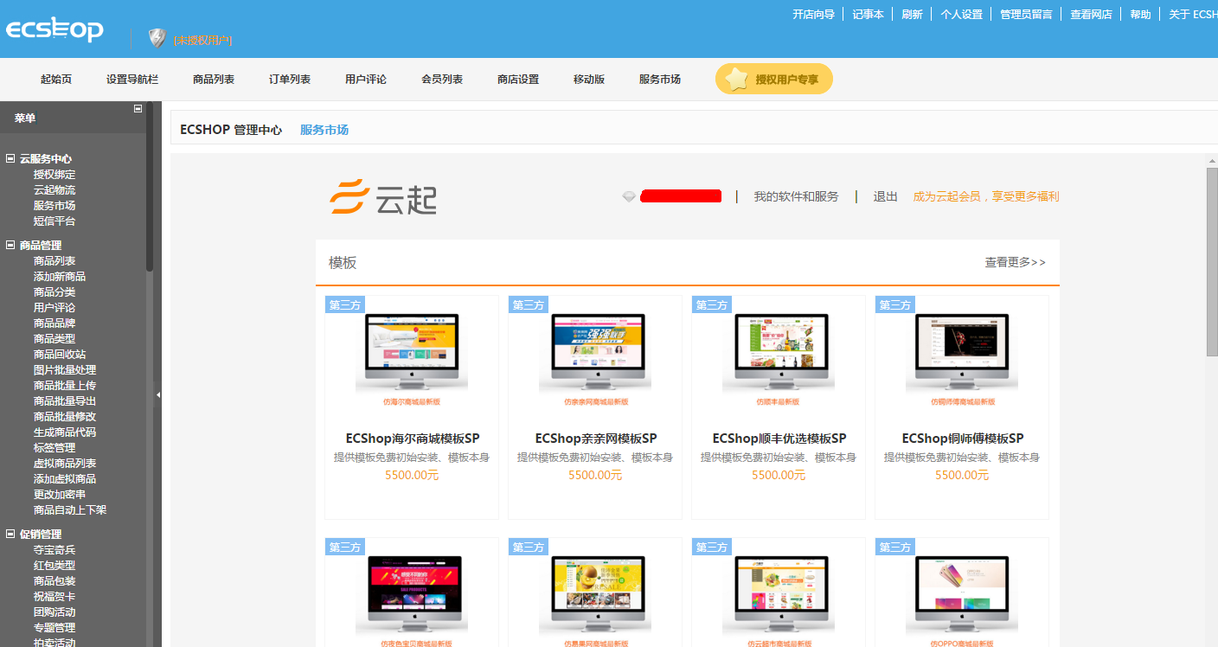
服务市场的接入
支持商家在线挑选多套模板和插件及对应服务

Slide 32

支持最新PHP5.6版本
除了流行的smarty模板引擎和MYSQL数据库，ECShop更是全面支持PHP 5.6最新稳定版本，你可以使用更多php全新特性，同时也支持更多服务器及虚拟主机部署环境，支持你多样化商业开发。

Slide 33
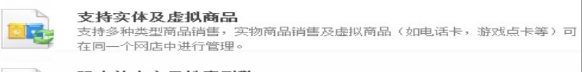

特色功能

Slide 34
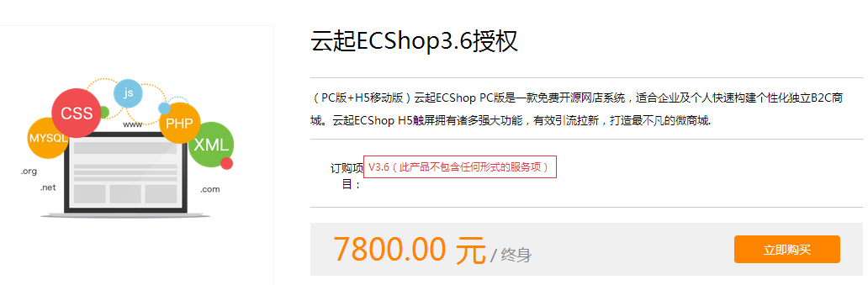
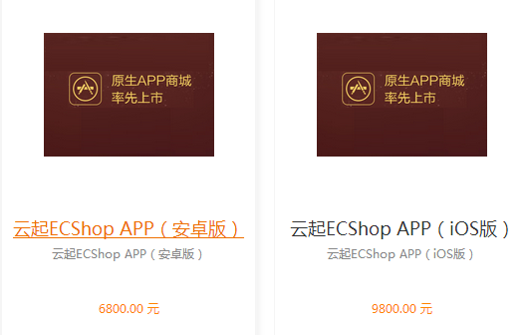


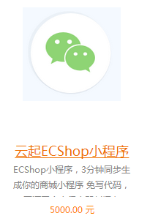
授权方式--终身授权

